Slide 2
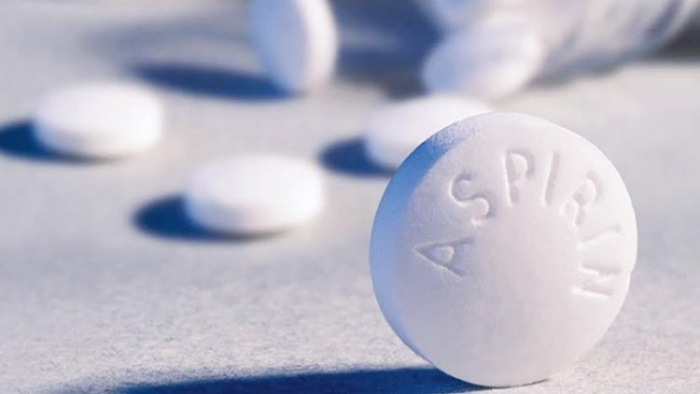
الجمهورية الجزائرية الديمقراطية الشعبية
وزارة التربية الوطنية
ثانوية: محمد تركي
المستوى: الأولى ثانوي
الشعبة :جذع مشترك علوم و تكنولوجيا
(1 ج م ع 2)
بــحــــــــــــــــــث حــــول :
صناعة الأسبرين

Slide 3
1/ المقدمة .......................................................... 
2/ نبذة تاريخية ....................................................
3/ تعريف الأسبرين..................................................
4/ تحضير الأسبرين صناعيا........................................
..............................م1 :تحضير حمض السالي سيليك ............................. م2: المرور إلى الأسبرين
5/تحضير الأسبرين في المخبر ....................................
6/ المعادلة الكيميائية لصناعة الأسبرين ...........................
7/ الفوائد العلمية للأسبرين.........................................
8/ أخطار الأسبرين..................................................
9/ خلاصة الموضوع................................................ 
عناصر البحث

Slide 4
المقدمة :
الأسبرين، أحد أشهر الأدوية وأكثرها شعبية في كل مكان فقد أنقذ ملايين البشر من الحمى والنوبات القلبية والآلام الروماتيزمية خلال القرن الماضي وما زال حتى الآن يعتبر علاج متميزا على بدائله . حيث يعد أكثر الأدوية إنتاجا ومبيعا في العالم منذ أكثر من قرن .عندما اطلق الصيادلة الالمان في مصنع (باير) للكيماويات على حمض أستيلسالسيك اسم الاسبرين

Slide 5
2/نبذة تاريخية
يرجع تاريخ الاسبرين الى القرن الخامس قبل الميلاد ، حيث اكتشفه ابقراط الاغريقي بالصدفة عندما كان يعلك لحاء شجرة الصفصاف. ولكن سرعان ما تمّ تناسي هذا الدواء ولمدة طويلة وصلت إلى ما يقارب القرن تقريباً، إلى أن قام راهب يدعى ستون بنشر ورقة تضمّ أهمية ومفعول الأسبرين ولا سيّما في خفض درجة الحرارة، وكان ذلك تحديداً في العام 1763م بناءً على اعتقاد منه يكمن في أن الله يضع العلاج في مكان قريب من المرض، وبما أن أكثر الناس الذين كانوا يقطنون في ذلك الوقت بالقرب من المستنقعات يعانون من الحمى والشجرة كانت تنمو في ذلك المكان، اعتبر أنّها علاج فعال.

Slide 6
الصفصاف الأبيض أحد مصادر الأسبرين
إكليلية المروج أحد مصادر الأسبرين

Slide 7
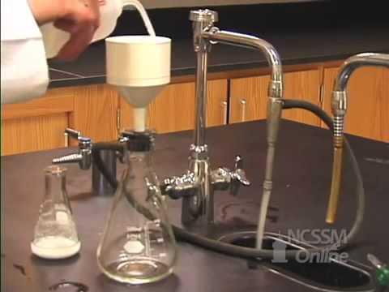
بدأ تحضير الأسبرين في المعامل عام 1853، وبدأ استخدامه كدواء في عام 1899،- واسمه من اللغة الألمانيّة-، وقد كان سكان أمريكا الأصليين وقدماء مصر يقومون بنقع لحاء شجرة الصفصاف، وأوراقها لمعالجة الآلام وتخفيض الحرارة، وهي شجرة تنبت في البيئات المعتدلة، بالقرب من المياه، والمادة الفعّالة فيها تسمّى صفصافين، وهي مادة شديدة المرارة، ثم توالت جهود الباحثين والصيادلة لاستخراجه وتشكيله على هيئة دواء، أو الحصول على زيته لمعالجة المشاكل الجلديّة.

Slide 8
3/تعريف الأسبرين
يعتبر الأسبرين بالإنجليزية : Aspirin : بودرة بيضاء اللون ليس لها أي رائحة مميزة ،ويسمى عادة (ASA) ..ويدخل فيما يقارب 50 نوع من الادوية
و هو أحد أشهر الأدوية وأكثرها شعبية. يستخدم لعلاج أعراض الحمى والآلام الروماتيزمية خلال القرن الماضي وما زال حتى الآن يعتبر علاجا متميزا و مسكنا فاعلا للآلام. كما يستخدم لتجنب تكوّن الجلطات المسببة للنوبات القلبية ، ويمنع تكرار الإصابة بالذبحة الصدرية والجلطة الدماغية

Slide 9
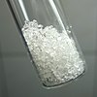
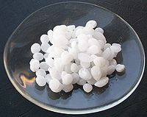
المكونات الأساسية للأسبرين
الفينول (C6H5OH) -هيدروكسيد الصوديوم (NAOH) -ثاني اكسيد الكربون (CO2) -حمض انهبدريد الخليك (CH3COOCOCH3) -الهيدروجين (H2)
ملاحظة :الصيغة الكيميائية للأسبرين هي : C9H8O4

Slide 10
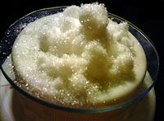
4/تحضير الاسبرين صناعيا
المرحلة الاولى :تحضير حمض السالي سيليك
يتفاعل الفينول C₆H₅OH مع الصود NaOH لتشكيل فينولات الصوديوم C₆H₅ONa الذي يتم تحويله إلى مسحوق ناعم، هذا الأخير يعالج بواسطة ثاني أكسيد الكربون CO₂ تحت حرارة وضغط مرتفعين لإعطاء ساليسيلات الصوديوم ، أما الفينول المتبقي فيتم مفاعلته مرة أخرى. ساليسيلات الصوديوم المتشكلة والمنحلة في الماء تمرر على الفحم النشط ،لإزالة لونها قبل أن تتحول إلى حمض الساليسيليك وذلك بمفاعلتها مع حمض الكبريت

Slide 11
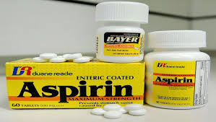
المرحلة الثانية: المرور الى الأسبرين
يتم تسخين حمض السالي سيليك مع حمض الخل بوجود الطوليين عند حوالي 90°c ولمدة 20 ساعة فيتشكل حمض الأسيتيل سالي سيليك.
الخليط المتفاعل يبرد فيترسب حمض الأسيتيل ساليسيليك بشكل بلورات كبيرة ثم تفصل بعملية الترشيح وتغسل ثم تجفف.
والمادة الناتجة هي الأسبرين.

Slide 12
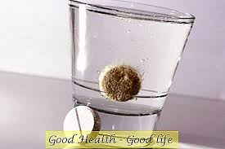
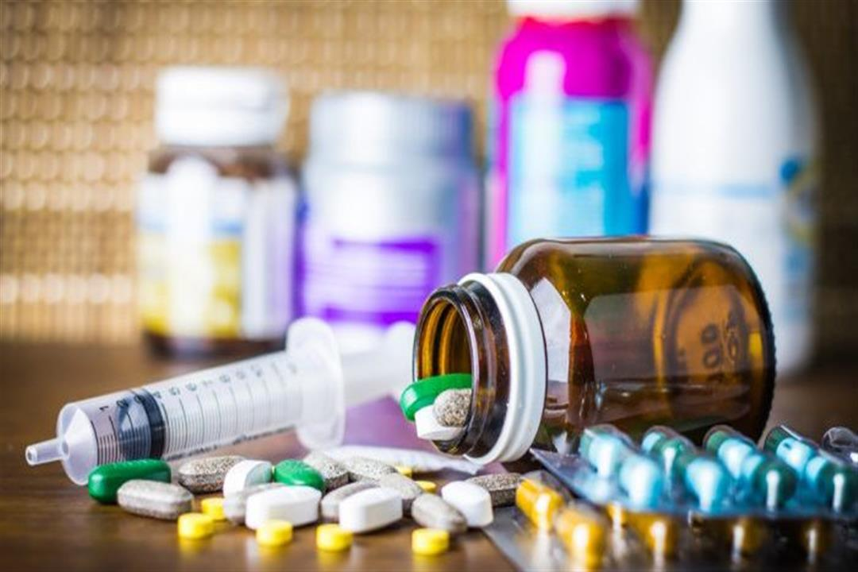
الشكل النهائي للمنتوج يمكن أن يكون :
◘ أقراص مغلفة أو غير مغلفة (الغير مغلفة تمتص في المعد ة والمغلفة تمتص في الأمعاء).
◘ أقراص فوارة تنحل في الماء قبل شربها.
◘ بشكل مسحوق يخلط بالماء ثم يشرب.
◘ بشكل كبسولات
◘ بشكل تحميلات
◘ بشكل محاليل حقنية تحقن في العروق أو في العضلات..

Slide 13
5/ تحضير الأسبرين مخبريا
المواد اللازمة: 11 غرام حمض السالي سيليك 14 غرام حمض الاسيتيك أنهيدرايد 2 مل حمض H₂SO₄ المركز (يضاف من خلال قطارة(. 30 مل ايثانول. ماء مقطر.

Slide 14
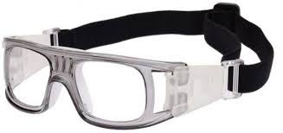
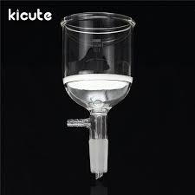
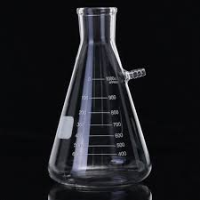
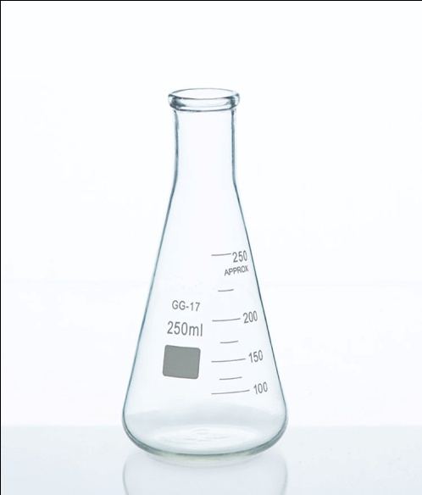
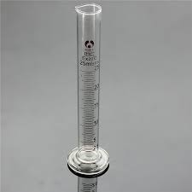
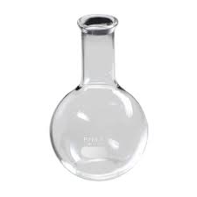
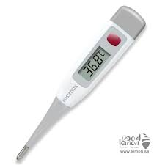
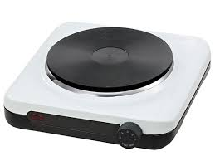
الأدوات اللازمة: نظارات واقية  دورق بوخنر + قمع بوخنر مع مطاطة مناسبة  دورق مخروطي حجم 200 مل  دورق حجم 200 مل  مخبار مدرج حجم 100 مل
 صفيحة تسخين+ميزان حرارة

Slide 15
الجزء العملي للتجربة:
-خطوات التنفيذ :
/1 حضر حمام مائي وذلك بتسخين دورق حجمه 400 مل مليء لنصفه بالماء باستخدام صفيحة تسخين. درجة حرارة الماء يجب أن تكون من 60-50 °c /2 أثناء انتظار الماء ليسخن. أحد الطلاب يمكنه أن يذهب ويستلم من الأستاذ دورق مخروطي يحتوي على حمض الاسيتيك أنهيدرايد. بينما زميله في العمل يجب أن يبقى يراقب بالقرب من حمام الماء. /3عد إلى موقع عملك بحذر شديد ثم أضف السالي سيليك للدورق المخروطي . /4أضف وبحذر شديد 5 نقاط من حمض الكبريتيك المركز. حرك بلطف باستخدام ميزان حرارة.
/5 استخدم الحمام المائي الساخن لتسخين الدورق المخروطي لمدة 15 دقيقه على درجة حرارة ما بين 50-°c.60

Slide 16
6/أضف حوالي 150 مل ماء مقطر وحرك بشكل قوي . 7 /رشح المحلول باستخدام قمع بخنر. 8/ حضر محلول بإضافة 30 مل ايثانول إلى 75مل ماء مقطر , ثم أذب المادة الصلبة التي حصلت عليها في الخطوة السابقة في هذا المحلول . إن لم يذب المحلول بشكل كامل سخن الدورق في حمام مائي حتى تذوب جميع المادة الصلبة.
/9 برد المحلول ببطء من أجل ترسيب ( إعادة بلورة ) المادة الصلبة في أسفل الورق. بلورات ابرية بيضاء سوف تحصل عليها.
10/ رشح المحلول مرة أخرى مستخدما قمع بوخنر . اجمع الأسبرين في علبة صغيرة
ملاحظة:الهدف من إذابة المادة الصلبة في الماء وبلورتها هو تنقيتها من الشوائب.

Slide 17
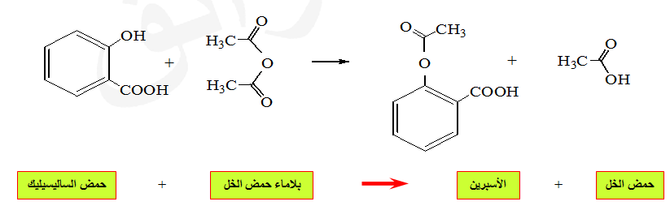
6/المعادلة الكيميائية
CH₃-CO-O-CO-CH₃ + HO-C₆H₄-CO₂H CH₃CO₂-C₆H₄-CO₂H + CH₃-CO₂H
حمض الخل + الأسبرين حمض السالي سيليك + بلا ماء حمض الخل

Slide 18
7/الفوائد العلمية للأسبرين
· خفض الحمى.
· تسكين وتخفيف الألم.
· تخفيف ألم العضلات والأسنان ونزلات البرد والانفلونزا والصداع.
· الحد من حالات التورم و إلتهاب المفاصل والالتواءات.
· علاج جلطات الدم والتي تمنع من حدوث السكتات الدماغية والنوبات القلبية.
· في حالات ارتفاع مستوى الكوليسترول بالدم، وارتفاع ضغط الدم.
· وتستخدم الجرعات العالية من الأسبرين لتقليل اعراض الحمى الروماتيزمية والتهاب المفاصل الروماتيزمي والشغاف.
· الوقاية من بعض أنواع السرطان خاصة سرطان القولون والمستقيم.
· تستخدمه الحوامل والمرضعات بجرعات منخفضة، ويفضل عدم تناولهم لجرعات عالية منه.
· اثبتت الابحاث أهميته ايضًا لنمو النبات ومحاربة الفطريات الموجودة به وزيادة مقاومته لها

Slide 19
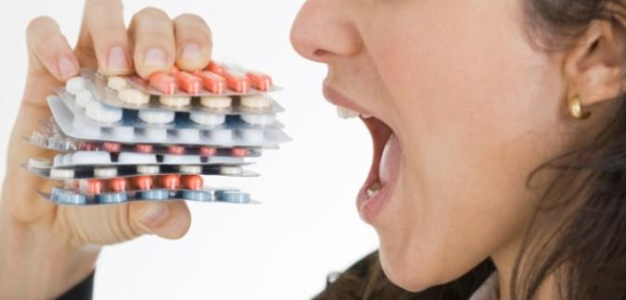
8/أخطار الأسبرين
تناوله بشكل مفرط يؤدي إلى:
-آلام شديدة في المعدة . - فقدان الشهية للطعام. -صعوبة في التنفس ولاسيما لدي المرضي الحساسين له . - تورم الوجه والجفون. - العطس وزغللة في العين. - طنين بالأذن. - يفرز الأسبرين مع لبن الأم المرضع ويسبب سيولة دم الرضيع مما يؤثر على الطفل ويصيبه بمتلازمة (راي) القاتلة. -قد يسبب نزيفا للحامل ونزيفا للجنين أثناء مراحل نموه ويجعل وزنه أقل من المعتاد عند ولادته.

Slide 20
9/ خلاصة الموضوع
الأسبرين يعتبر أحد أشهر العقاقير وأكثرها استخداما حول العالم صيغته الكيميائي:C₉H₈O₄. تتم عملية تحضير الأسبرين صناعيا على عدة مراحل* المركب الابتدائي هو الفينول C₆H₅OH وحمض الساليسيليك -CO₂H HO الشكل النهائي للأسبرين يمكن أن يكون: ◘أقراص مغلفة أو غير مغلفة ( الغير مغلفة تمتص في المعد ة والمغلفة تمتص في الأمعاء (. ◘أقراص فوارة تنحل في الماءقبل شربها. ◘بشكل مسحوق يخلط بالماء ثم يشرب. ◘بشكل كبسولات.

Slide 21
يتميز الأسبرين أنه ضد الصداع و الالتهابات و مسكن للآلام و مخفض للحرارة بالجسم في حالة الأمراض المعدية وضد تجلط الدم مما يجعله أكثر سيولة ويقي القلب من نوباته و الموت الفجائي ولاسيما مرضي الذبحة الصدرية أو انسداد الشرايين والذين يعانون من الآلام الروماتيزمية الحادة والمزمنة.

Slide 22
أسئلة حول الموضوع
⬧ في مراحل التجربة . ما هو هدف إذابة المادة الصلبة ومن ثم إعادة بلورتها ؟.
#الهدف من إذابة المادة الصلبة في الماء وبلورتها من جديد هو تنقيتها من الشوائب.
اذكر خطرين محتملين عند الاكثار من تناول الأسبرين ؟
# آلام شديدة في المعدة+ طنين بالأذن......
⬧ في اي سنة بدا تحضير الاسبرين في المعامل ؟
# بدأ تحضير الأسبرين في المعامل عام 1853

Slide 23
من انجاز :
مقورة عبير
عريبي نسيبة
قدور احلام
مقورة ايمان

Slide 24
شكرا
على طيب
الإسغاء و المتابعة

